Slide 1
Banco de Dados e Internet I
Professor Wdson de Oliveira

Slide 2
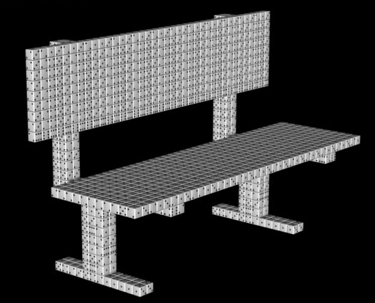
Banco de Dados

Slide 3


Slide 4
Banco de Dados
Onde se Aplica ?
Em Tudo

Slide 5
VISUALIZAÇÃO DE DADOS

Slide 6
TABELAS RELATÓRIOS GRÁFICOS MAPAS IMAGENS VÍDEOS ÁUDIOS

Slide 7
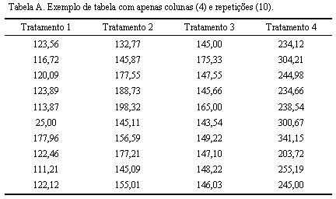
TABELAS

Slide 8
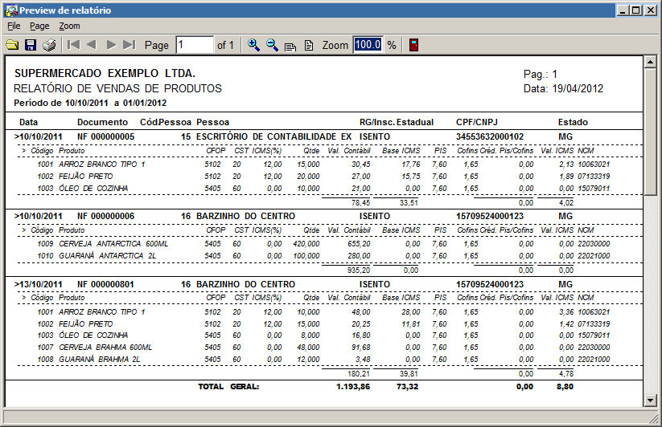
RELATÓRIOS

Slide 9
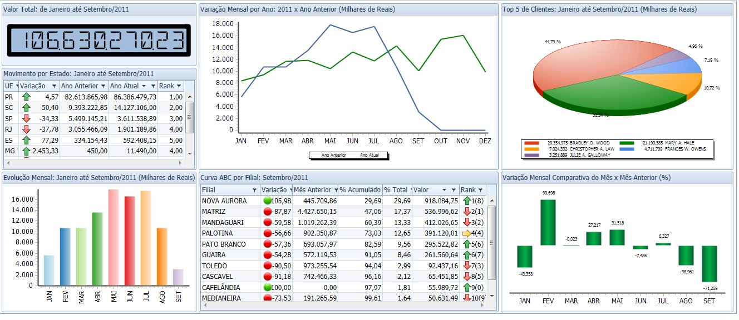
Tabelas e Gráficos

Slide 10
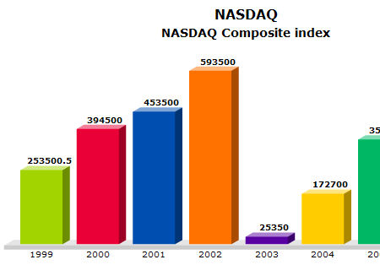
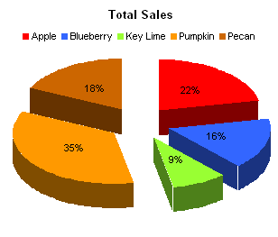
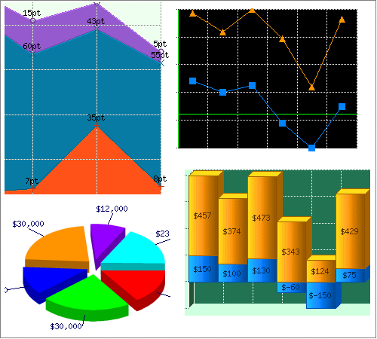


Slide 11
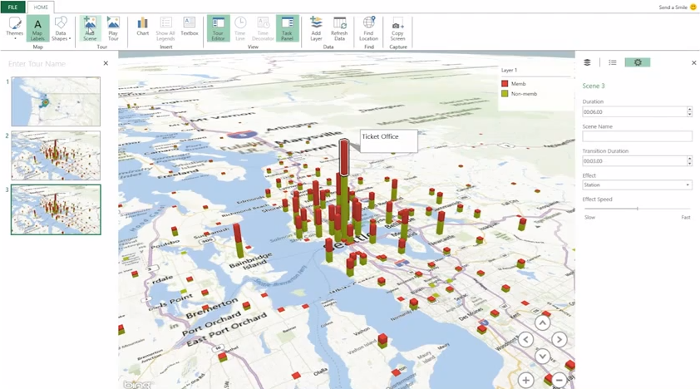
MAPAS DE NEGÓCIOS

Slide 12
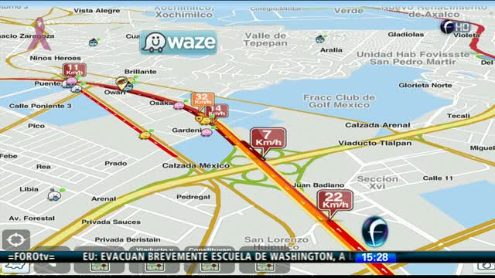
Mapas de trânsito

Slide 13
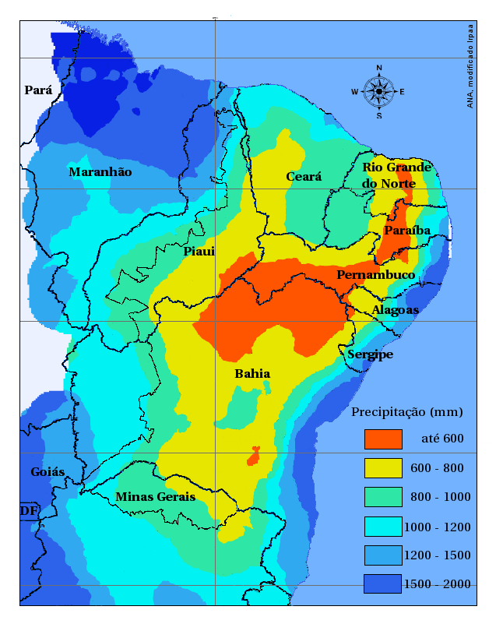
MAPAS DE CHUVA

Slide 14
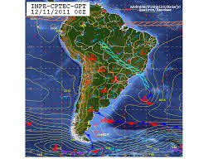
MAPAS DE CLIMA

Slide 15
Definição
É uma coleção de DADOS RELACIONADOS
Representando algum aspecto do mundo real.
Logicamente coerente, com algum significado
Projetado, construído e gerado (“povoado”) para uma aplicação específica.
[Elmasri & Navathe]

Slide 16
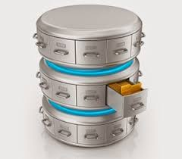
PRINCIPAIS OBJETIVOS
GUARDAR
RECUPERAR
ALTERAR
APAGAR

Slide 17
Principais pontos
Segurança.
Integridade.
Privacidade.
Disponibilidade.

Slide 18
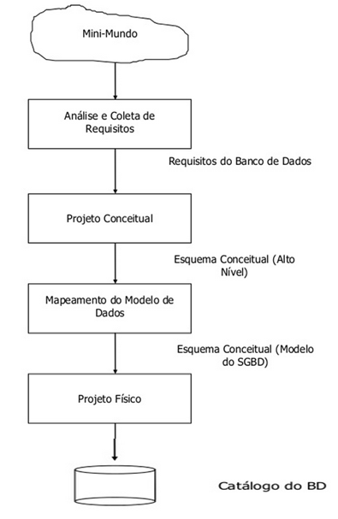
ETAPAS do PROJETO
DE
Banco de Dados

Slide 19
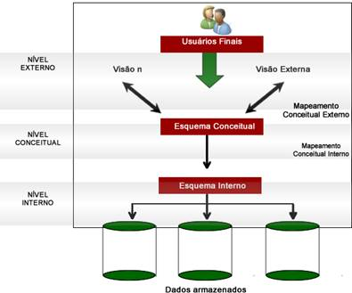
Visões do Banco de Dados

Slide 20
Visões do Banco de Dados
VISÃO EXTERNA
É aquela vista pelo usuário que opera os sistemas aplicativos, através de interfaces desenvolvidas pelo analista (programas), buscando o atendimento de suas necessidades

Slide 21
Visões do Banco de Dados
Visão Conceitual
É aquela vista pelo analista de desenvolvimento e pelo administrador das bases de dados. Existe a preocupação na definição de normas e procedimentos :
Manipulação dos dados;
Garantir a segurança e confiabilidade;
Definição no banco de dados de Novas tabelas e campos.

Slide 22
Visões do Banco de Dados
VISÃO INTERNA
É aquela vista pelo responsável pela manutenção e desenvolvimento do SGBD.
Existe a preocupação com a forma de recuperação e manipulação dos dados dentro do Banco de Dados.

Slide 23
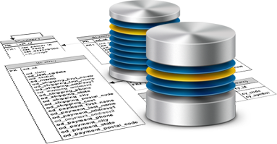
SISTEMA de gerenciamento de Banco de dados (SGBD)

Slide 24
Sistema Gerenciador de Banco de Dados (SGBD)
É uma coleção de programas que permitem
aos usuários definirem, construírem e
manipularem uma base de dados para o uso
das diversas aplicações.
O SGBD avalia os dados recebidos através
de regras de integridade, garantindo que
sempre estejam corretos (Consistência de dados)

Slide 25
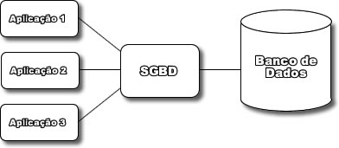
Sistema Gerenciador de Banco de Dados (SGBD)

Slide 26
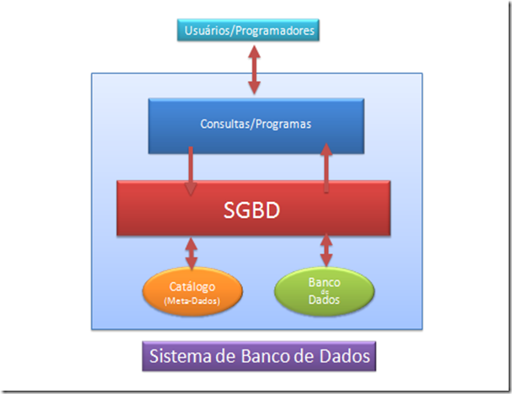
Sistema Gerenciador de Banco de Dados (SGBD)

Slide 27
Exemplos de SGBDs
Oracle.
SQL-Server
MySql.
Postgree.
Interbase.
Access.
Outros

Slide 28
Vantagens da Utilização de um SGBD
Controle de redundância dos dados.
Controle de acesso (segurança).
Representação de relacionamentos complexos entre os dados.
Manutenção de restrições de integridade.

Slide 29
Modelo de dados
Divisão baseada nos tipos de conceitos oferecidos para descrever a estrutura do DB
Modelo Conceitual.
Oferece conceitos próximos ao usuário
Exemplo: modelo entidade-relacionamento
Modelo Lógico.
Descrevem a forma como os dados estão organizados dentro do computador
Exemplo: modelo relacional
Modelos Físicos.
Descrevem detalhes de como os dados estão armazenados no computador

Slide 30
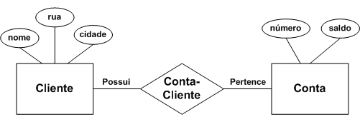
Modelo CONCEITUAL
Oferece conceitos próximos ao usuário
Exemplo: modelo entidade-relacionamento

Slide 31
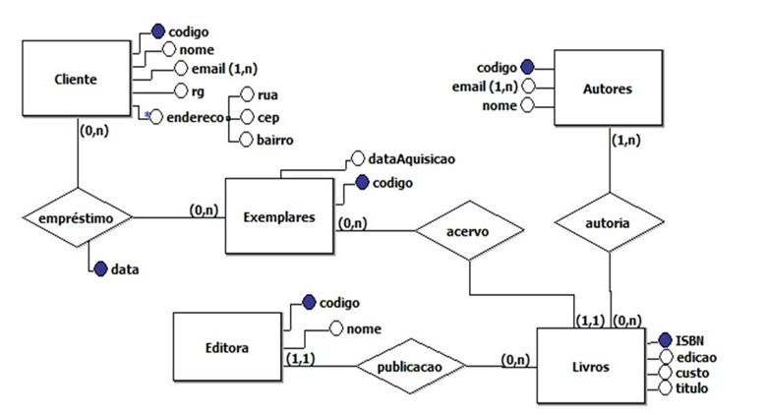
Modelo Conceitual Descreve a forma como os dados estão relacionados

Slide 32
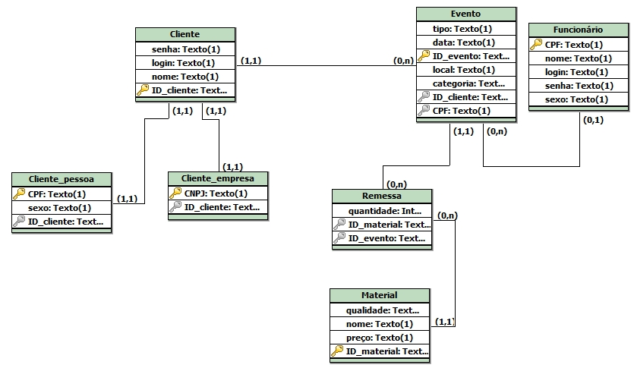
Modelo lógico
Descrevem a forma como os dados estão organizados dentro do computador

Slide 33
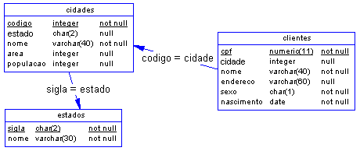
Modelo físico
Descrevem detalhes de como os dados estão armazenados no computador

Slide 34
Projeto de Banco de Dados

